Slide 1


Blok 1
week 2 dag 1

Slide 2
Dag 1 | Dag 2 | Dag 3 | Dag 4
kantine | centimeter | ik activeer | piloot
limonade | decimeter | ik dirigeer | uniform
spaghetti | kilometer | ik fabriceer | helikopter
macaroni | liter | ik combineer | benzine
pizza | minuut | ik citeer | kerosine

Slide 3

Kilowoorden
“Je hoort de ie, maar schrijft de i.”

Slide 4
kantine

Slide 5
limonade

Slide 6
spaghetti

Slide 7
macaroni

Slide 8
pizza

Slide 9


Slide 10


Slide 11

blok 1
week 2 dag 2

Slide 12
Kilowoorden
“Je hoort de ie, maar schrijft de i.”

Slide 13
centimeter

Slide 14
decimeter

Slide 15
kilometer

Slide 16
liter

Slide 17
minuut

Slide 20

blok 1
week 2 dag 3

Slide 21
Kilowoorden
“Je hoort de ie, maar schrijft de i.”

Slide 22
ik activeer

Slide 23
ik dirigeer

Slide 24
ik fabriceer

Slide 25
ik combineer

Slide 26
ik citeer

Slide 29
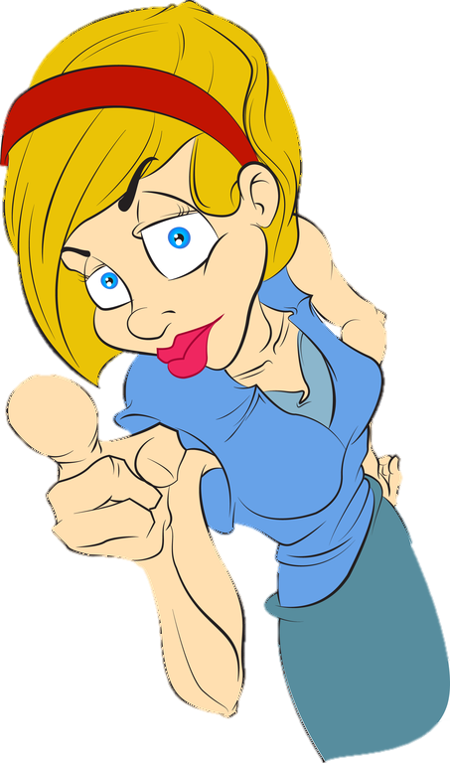
blok 1
week 2 dag 4

Slide 30
Kilowoorden
“Je hoort de ie, maar schrijft de i.”

Slide 31
piloot

Slide 32
uniform

Slide 33
helikopter

Slide 34
benzine

Slide 35
kerosine

Slide 38
Dag 1 | Dag 2 | Dag 3 | Dag 4
kantine | centimeter | ik activeer | piloot
limonade | decimeter | ik dirigeer | uniform
spaghetti | kilometer | ik fabriceer | helikopter
macaroni | liter | ik combineer | benzine
pizza | minuut | ik citeer | kerosine

